Slide 1
ბორჯომის ტყის რესურსების ეფექტური გამოყენება
ქ. ბორჯომის #1 საჯარო სკოლის ეკოკლუბი
„ბუნების ქომაგი“
პროექტი: მდგრადი განვითარება და გარემოს მიმართპასუხისმგებლობა

Slide 2
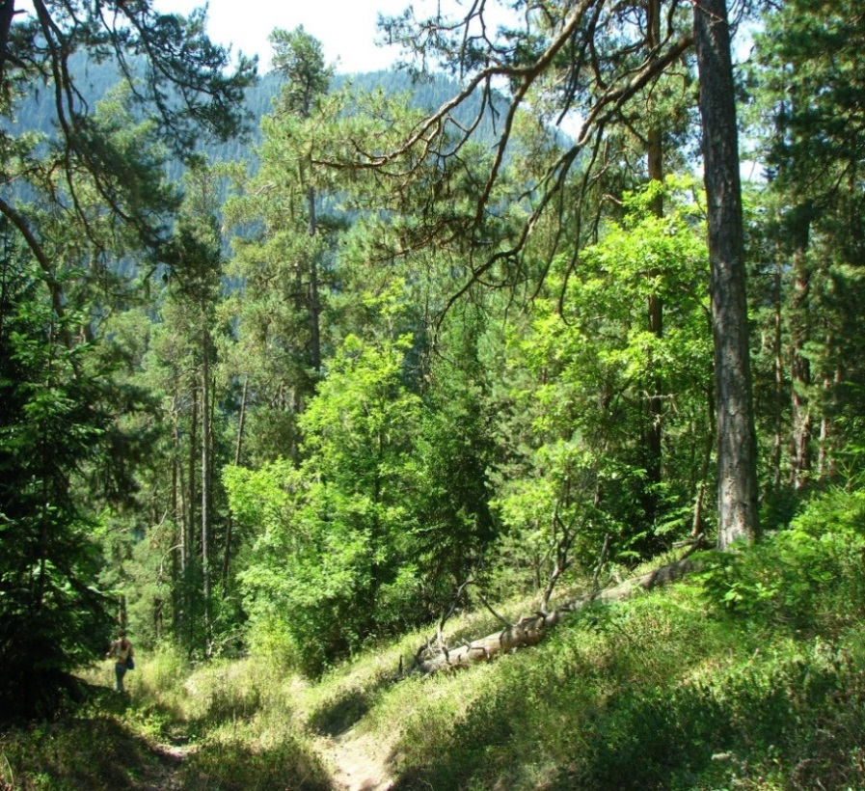
კვლევის არეალი
კვლევის არეალი - ბორჯომის მუნიციპალიტეტი.
მუნიციპალიტეტის ფართობი - 118,900 ჰა
ტყის ფართობი - 68 033 ჰა (57%)
საქართველოს ტყის ფართობების საშუალო მაჩვენებელი - 42%
წიწვოვანი ხეები :
ნაძვი
ფიჭვი
სოჭი
სხვა
ფოთლოვანი ხეები :
მუხა
წიფელი
იფანი
ნეკერჩხალი
არყის
რცხილა
სხვა

Slide 3
მონაცემები მოსახლეობის შესახებ
2012 წლის მდგომარეობით
მუნიციპალიტეტის მოსახლეობა-31,800
ქალაქად ცხოვრობს- 46% (14,450)
დასახლებული პუნქტი - 33
ურბანული დასახლება - 4 (ბორჯომი,ბაკურიანი,
ახალდაბა,წაღვერი)
ბუნებრივი აირის მიწოდება-80%

Slide 4
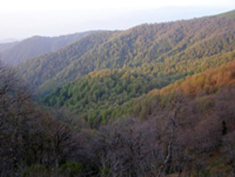
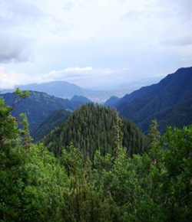
მონაცემები ტყის რესურსების შესახებ
ბორჯომ-ბაკურიანის ტყის ფართობი - 44 845 ჰა
2011 წელში დამზადებულია 30 060 კუბ.მ ხე-ტყე.
ტყეკაფების გამოყოფა და ჭრა 35 გრადუსზე და მეტი დაქანების ფართობებზე აკრძალულია!
ინფორმაცია მოპოვებულია ბუნებრივი რესურსების სააგენტოს ტყისა და ველური ბუნების მართვის დეპარტამენტის სამცხე-ჯავახეთის სამმართველოდან

Slide 5
მოსახლეობის მიერ შეშის წლიური მოხმარების მოცულობის დადგენა
კვლევისათვის შევიმუშავეთ კითხვარი.
გამოკითხვა ჩავატარეთ ეკოკლუბის 9 წევრმა.
გამოკითხული ოჯახები - 344.
1 ოჯახში საშუალოდ - 3,5 ადამიანი.
ბორჯომის მუნიციპალიტეტში დაახლოებით 9100 ოჯახი ცხოვრობს.
ბუნებრივი აირი - 5% (455)
შეშა - 95% (8645)

Slide 6
შეშის წლიური მოხმარება
პრიმიტიული ღუმელი - ჰაერის რეგულირების გარეშე
ე.წ.,,სვანური’’ ღუმელი - ჰაერის რეგულირებით
ღუმელის ტიპი | ოჯახების რაოდენობა | შეშის მოხმარება ოჯახში, მ3 | შეშის წლიური მოხმარება სულ, მ3
პრიმიტიული | 3,630 | 10 | 36,300
ე.წ. „სვანური“ | 5,015 | 6 | 30,090
ჯამი | 8,645 |  | 66,390

Slide 7
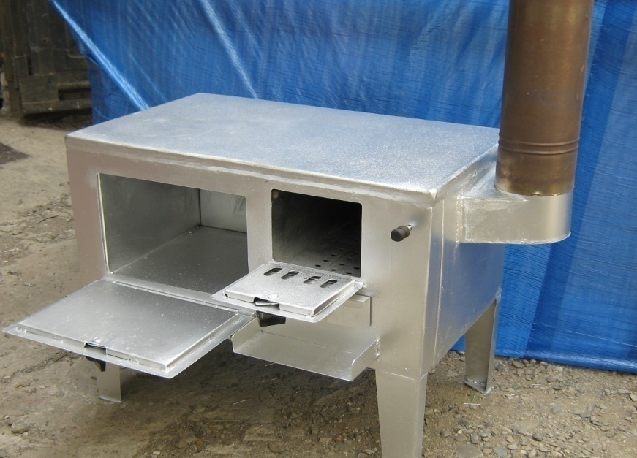
შეშის ღუმელები
შეშა ყველაზე პოპულარული ბიოენერგეტიკული რესურსია საქართველოში, ის გამოიყენება გათბობისთვის და საჭმლის მოსამზადებლად.
ეფექტური შეშის ღუმელები მოიხმარენ 1,5-2-ჯერ ნაკლებ შეშას და მათი მ.ქ.კ აღწევს 65-70%
ტრადიციული შეშის ღუმელი
მ.ქ.კ 25-35 %

Slide 8
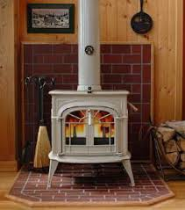
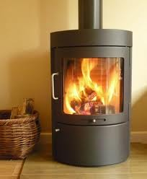
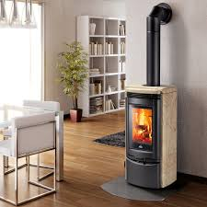
თანამედროვე შეშის ღუმელები
თანამედროვე ენერგოეფექტური შეშის ღუმელების მ.ქ.კ აღწევს 85%

Slide 9
შეშის წლიური მოხმარების დადგენა ენერგოეფექტური ღუმელების საშუალებით
ვარიანტი A
ღუმელის ტიპი | ოჯახების რაოდენობა | შეშის მოხმარება ოჯახში, მ3 | შეშის წლიური მოხმარება სულ, მ3
ე.წ. „სვანური“ | 8,645 | 6 | 51,870

Slide 10
შეშის წლიური მოხმარების დადგენა ენერგოეფექტური ღუმელების საშუალებით
ვარიანტი B
ღუმელის ტიპი | ოჯახების რაოდენობა | შეშის მოხმარება ოჯახში, მ3 | შეშის წლიური მოხმარება სულ, მ3
ენერგოეფექტური | 8,645 | 4.75 | 41,000

Slide 11
გაანგარიშების შედეგები და მათი ანალიზი
ვარიანტი A
გაანგარიშებაში გამოყენებულია
შემდეგი მაჩვენებლები:
1 კუბ.მ შეშა - 80 ლარი
1 კუბ.მ შეშა - 10.98 კგ ნახშირორჟანგი
მოხმარება ამჟამად, მ3 | მოხმარება, ვარიანტი A, მ3 | შეშის დანაზოგი, მ3 | დანაზოგი, ლარი | CO2 შემცირება, ტონა
66,390 | 51,870 | 14,520 | 1,161,600 | 163

Slide 12
გაანგარიშების შედეგები და მათი ანალიზი
ვარიანტი B
გაანგარიშებაში გამოყენებულია წინა
სლაიდში მოცემული მაჩვენებლები
მოხმარება ამჟამად, მ3 | მოხმარება, ვარიანტი B, მ3 | შეშის დანაზოგი, მ3 | დანაზოგი, ლარი | CO2 შემცირება, ტონა
66,390 | 41,000 | 25,390 | 2,031,000 | 279

Slide 13
ეკონომიკური შედეგები
ვარიანტი A - ე.წ. სვანური ღუმელი
შესაცვლელი ღუმელების რაოდენობა | შესაცვლელი ღუმელების ღირებულება, ლარი | დანაზოგი , ლარი | უკგების ვადა, თვე
3630 | 907,500 | 1,161,600 | 9
ვარიანტი B - თანამედროვე შეშის ღუმელი
შესაცვლელი ღუმელების რაოდენობა | შესაცვლელი ღუმელების ღირებულება, ლარი | დანაზოგი , ლარი | უკგების ვადა, თვე
8645 | 4,322,500 | 2,031,200 | 26

Slide 14
დასკვნები
ტყის რესურსის გამოყენების ძირითადი პრობლემები:
ტყის არანორმირებული ჭრა: მოხმარება და დამზადება 4- ჯერ აღემატება დასაშვებს
ტყის ხანძრები
დაბალი ეფექტურობის ღუმელები
ნედლი შეშის გამოყენება - მოსახლეობის 60%

Slide 15
რეკომენდაციები
გამოიყენეთ თანამედროვე ენერგოეფექტური ღუმელები; ამით დაიზოგება არა მარტო ტყე, არამედ ფულადი სახსრებიც და შემცირდება ნახშირორჟანგის ემისიები.
გამოიყენეთ მშრალი შეშა. მშრალი შეშის ენერგეტიკული ღირებულება 100%-ია, ხოლო ნედლი შეშის - 40%.
შეშა შეინახეთ ისე, რომ ნაჭრებს შორის ჰაერი თავისუფლად მოძრაობდეს.
შეშა შეინახეთ სულ მცირე 1 წლის, უკეთეს შემთხვევაში 2 წლის განმავლობაში.
მოარიდეთ შეშა წვიმასა და თოვლს.
ღუმელის დანთებამდე მოამზადეთ თქვენი სახლი; შეამოწმეთ, მჭიდროდ იხურება თუ არა კარი და ფანჯრები, იპოვეთ და დაგმანეთ ის ადგილები, საიდანაც ჰაერი შემოდის.

Slide 16
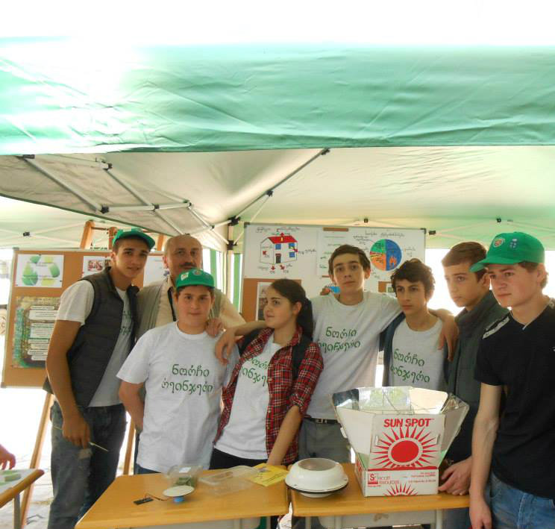
დიდი მადლობა !

